Slide 1
链表面试题精讲
七月算法 曹鹏
2015年4月24日

Slide 2
提纲
  链表简介
  面试题总体分析
  一些例题
    例1 链表的插入与（懒）删除
    例2 链表翻转
    例3 单链表找环及起点和环长度
    例4 两个链表找交点
    例5 复制带有随机指针的链表
    例6 链表partition过程
  总结
<number>/16
julyedu.com

Slide 3
链表简介
链表 ：一个元素和下一个元素靠指针连接（松散），不能O(1)直接访问到第k个元素
  单（向）链表 ：只能找到下一个节点
  双（向）链表： 能找到上一个和下一个节点
  循环（单、双）链表：首尾相接 形成环
Java : LinkedList
C++ : STL list
C : 指针
<number>/21
julyedu.com

Slide 4
面试题总体分析
链表的基本操作
  插入
  删除
  （分组）翻转
  排序 Partition、归并
  复制
  归并排序
  找环、起点、长度
  （倒数）第k个节点
  随机返回一个节点
  和其他数据结构（二叉树）相互转换
<number>/21
julyedu.com

Slide 5
例1 链表的插入与删除
例1 在单链表里插入/删除一个节点
  插入
    哪些指针要修改？前驱的next， 新节点的next
    我们要找到插入之前的那个节点
    特殊情况: 在head之前插入（包括head == NULL)
      now->next = head;
      head = now;
    一般情况:在pre后面插入
      now->next = pre->next;
      pre->next = now;
<number>/21
julyedu.com

Slide 6
例1 续1
  删除
    哪些指针要修改？前驱的next
    我们要找到删除之前的那个节点
    特殊情况？ 删除head
      temp = head->next;
      delete head;
      head = temp;
    一般情况，在pre后面删除
      temp = pre->next;
      pre->next = temp->next;
      delete temp;
<number>/21
julyedu.com

Slide 7
例1 续2
思考题
  双向链表的插入、删除
  循环有序链表的插入、删除 （建议断开、再连上）
  “懒”删除
    要删除now这个节点 (不是最后一个）
    把now复制成now->next
      now->x = now->next->x
    删除now->next
<number>/21
julyedu.com

Slide 8
例2 单链表翻转
例2 单链表翻转
  思路： 把当前节点拿过来作为已经翻转结果的表头 （堆栈类似）
  ListNode *result = 0;
  while (head) {
temp = head->next; //保存下一个节点
head->next = result; //当前节点放到结果的开头
result = head; //当前节点的头
head = temp; //head指向下一个节点
}
return result;
<number>/21
julyedu.com

Slide 9
例2 续
思考题
  翻转部分链表 (Leetcode 92)
    如何找到第m个元素和第n个元素
    如何处理前面和后面？
      保存前面部分最后一个元素
      保存后面部分第一个元素
      特殊情况？
  每k个元素翻转一次 (Leetcode 25)
      前面翻好的部分 （小链表）
      要翻转的部分(K个）
      后面没处理的部分（小链表）
      不足k个怎么办
<number>/21
julyedu.com

Slide 10
例3
例3 单链表里是否有环？如果有起点是哪里？环长度是多大？ （最后一个节点next不是空，而是前面某个节点） (Leetcode 141, 142)
  方法1 用一个set存放每个节点地址
    注意: set存放的元素必须“有序”，而地址都是“整数”
    set<ListNode*> have;
    for (; head; head = head->next) {
    if (have.find(head) != have.end()) return true;
    have.insert(head);
    }
    return false;
<number>/21
julyedu.com

Slide 11
例3 续1
方法2 不用set?
  用两个指针p1和p2, p1每次走一步，p2每次走两步，如果有圈一定会相遇
  为什么一定会相遇？
  相遇时如何找交点？
  一些变量
    圈长 n
    起点到圈的起点距离a
    p1到圈起点时，p2在圈中的位置(0<= x < n)
<number>/21
julyedu.com

Slide 12
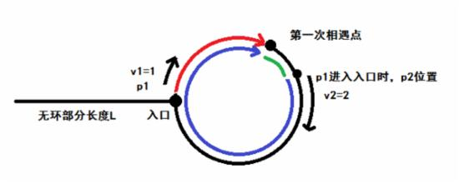
例3 续2
p1到起点后，经过n – x步相遇 （追及问题）
设相遇点到圈起点距离是b
p1走的距离是a + b
P2走的距离是a + b + k * n == 2*(a + b)
  从而a + b = k * n
如何找圈的起点？
  我们把p1拉回起点，p2从相遇点继续走。 a步后，p1到圈起点， p2刚好也到圈起点！
如何找圈长？
  相遇后,p2再走一圈并统计长度就是圈长
<number>/21
julyedu.com

Slide 13
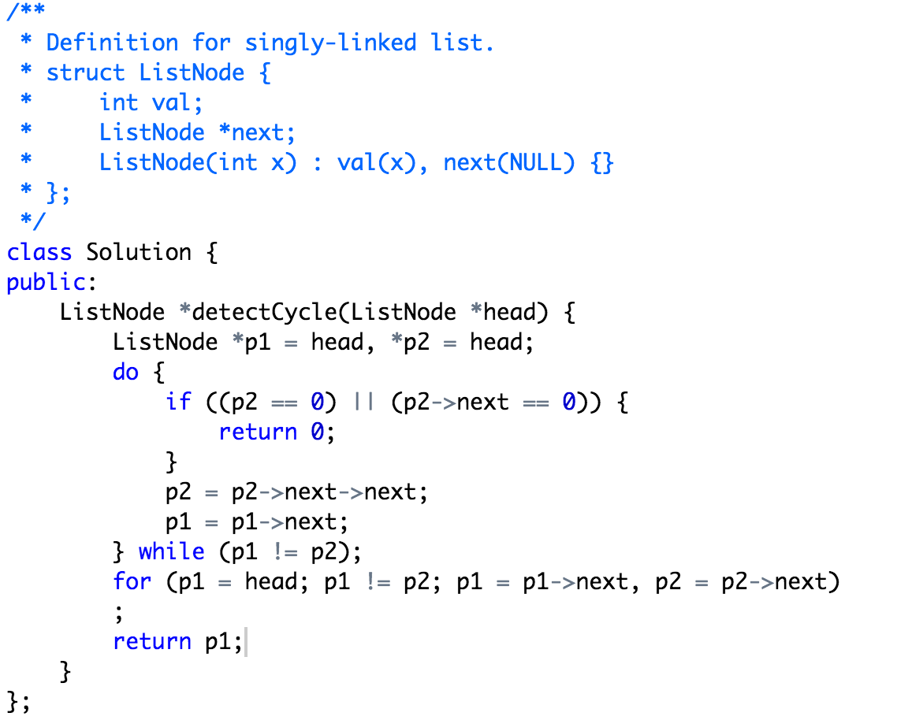
例3 续3
<number>/21
julyedu.com

Slide 14
例4
例4 单向链表找交点 (Leetcode 160)
  方法1: set记录一个链表里所有的节点
  方法2: 一个链表长x，另外一个链表长y，(x >= y),第一个链表先走x – y步，再一起走……
  方法3: 我们把第一个链表首尾相接，连成一个环，使用例3的方法在第二个链表里找圈的起点就是链表的交点 （最后别忘记恢复第一个链表—— 从表头找到表尾,next设置为空）
<number>/21
julyedu.com

Slide 15
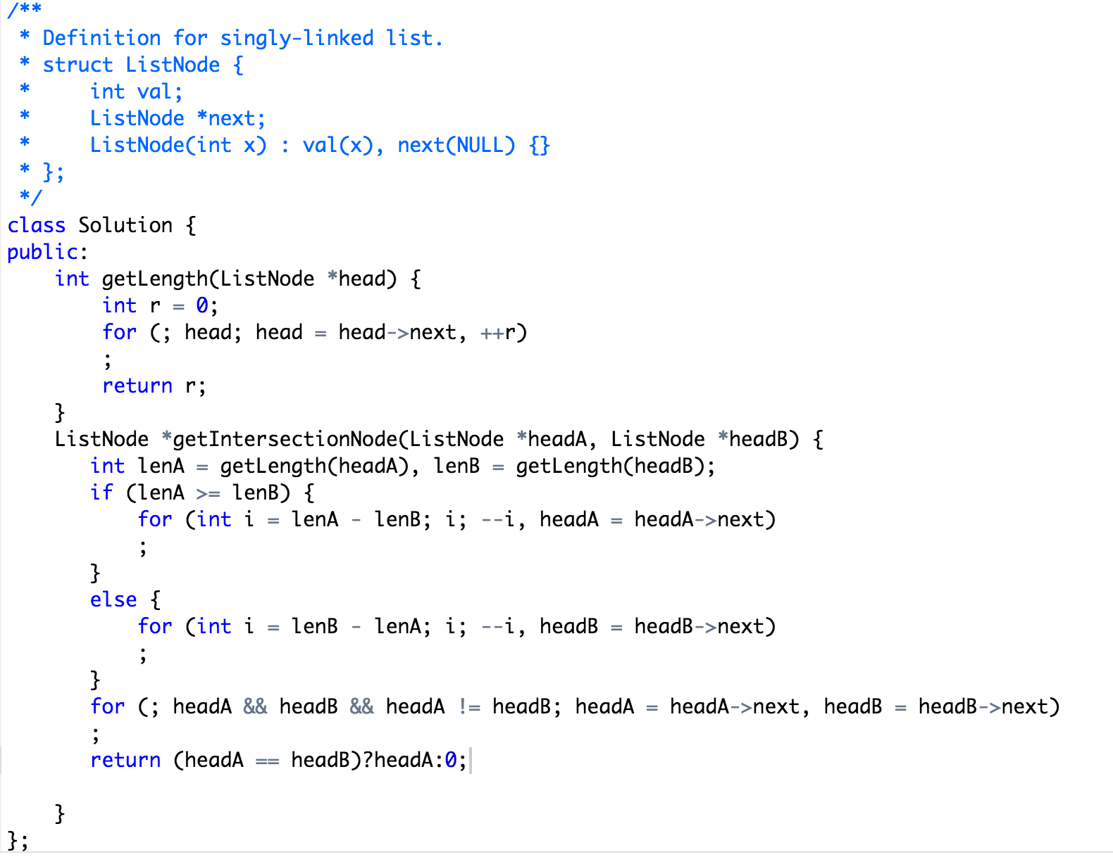
例4 续
<number>/21
julyedu.com

Slide 16
例5
例5 一个单链表除了next指针外还有一个random指针随机指向任何一个元素（可能为空），请复制它 (Leetcode 138)
  难点： 我们不知道random指针在复制后链表的地址——复制元素地址变了
  方法1 map<旧地址，新地址>, 先按照普通方法复制链表，再两个链表同时走复制random（旧节点a,新节点a’)
    a’ ->random = map[a->random] （空单独处理）
<number>/21
julyedu.com

Slide 17
例5 续1
方法2 不用map
  插入：每个旧节点后面插入一个自身的“复本”
  复制random指针
    一个旧节点a的复本是a->next
    a->random的复本是a->random->next
    新节点的random指针a->next->random ＝ a->random->next (空值单独判断）
  拆分
    旧节点链表是奇数项
    新节点链表是偶数项
<number>/21
julyedu.com

Slide 18
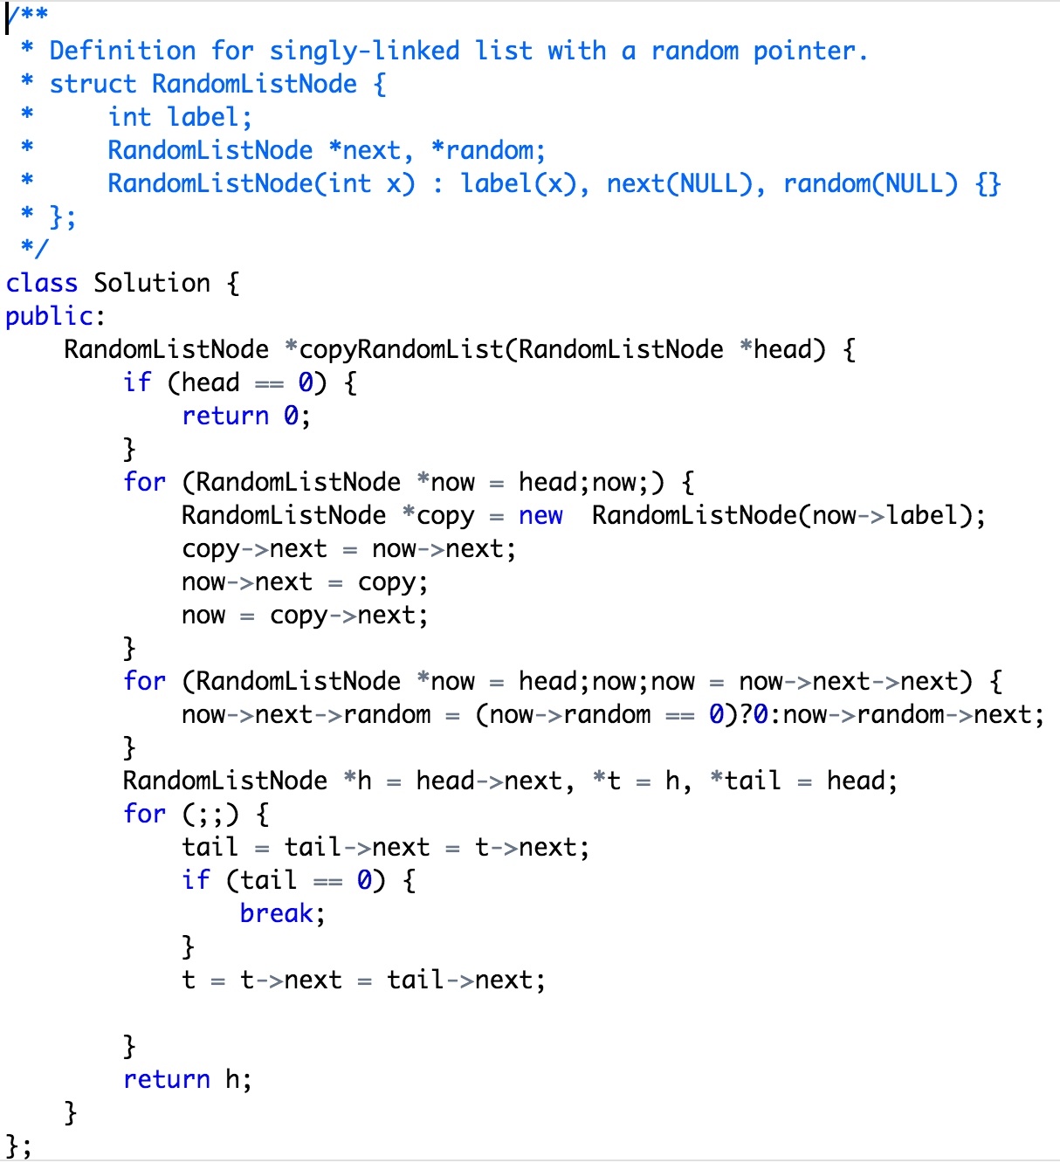
例5 续2
<number>/21
julyedu.com

Slide 19
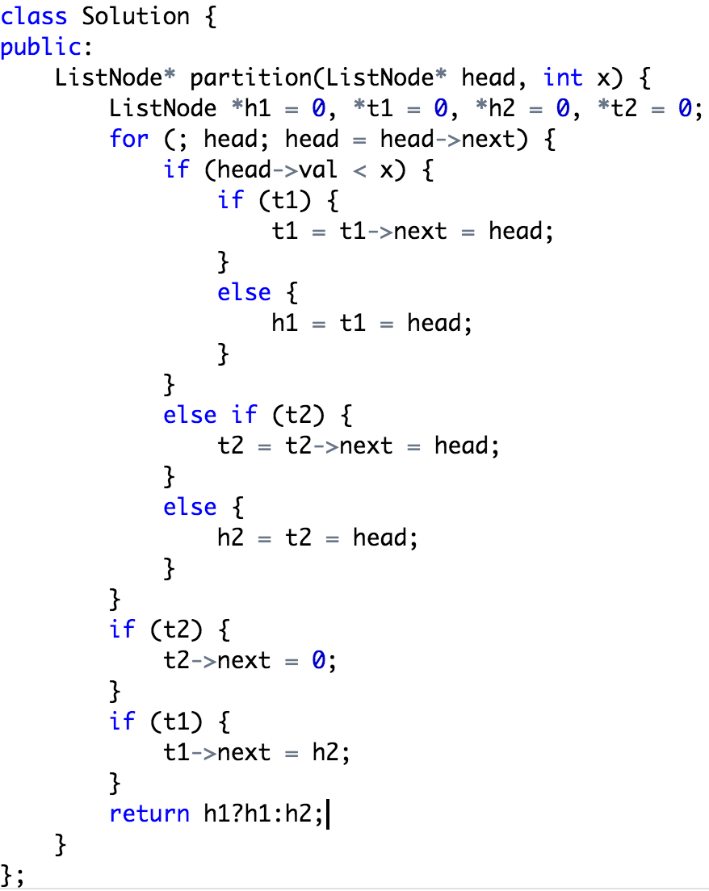
例6
例6 链表partition
链表里存放整数，给定x把
比x小的节点放到>=x之前
(Leetcode 86)
<number>/21
julyedu.com

Slide 20
总结
细致——多写代码 多练习
  哪些指针要修改
  修改前保存 （防止链表断掉）
  注意空指针
特点 ：可以重新建立表头
  翻转 (例2）
  Partition （例6）
  注意：第一个元素， 表尾
指针： 就是int值 （地址）
<number>/21
julyedu.com

Slide 21
谢谢大家
更多算法视频尽在：
  http://www.julyedu.com/
    免费视频
    直播课程
    面试问答
Contact us：微博
  @七月算法
  @七月问答
  @曹鹏博士
<number>/21
julyedu.com

